Slide 1
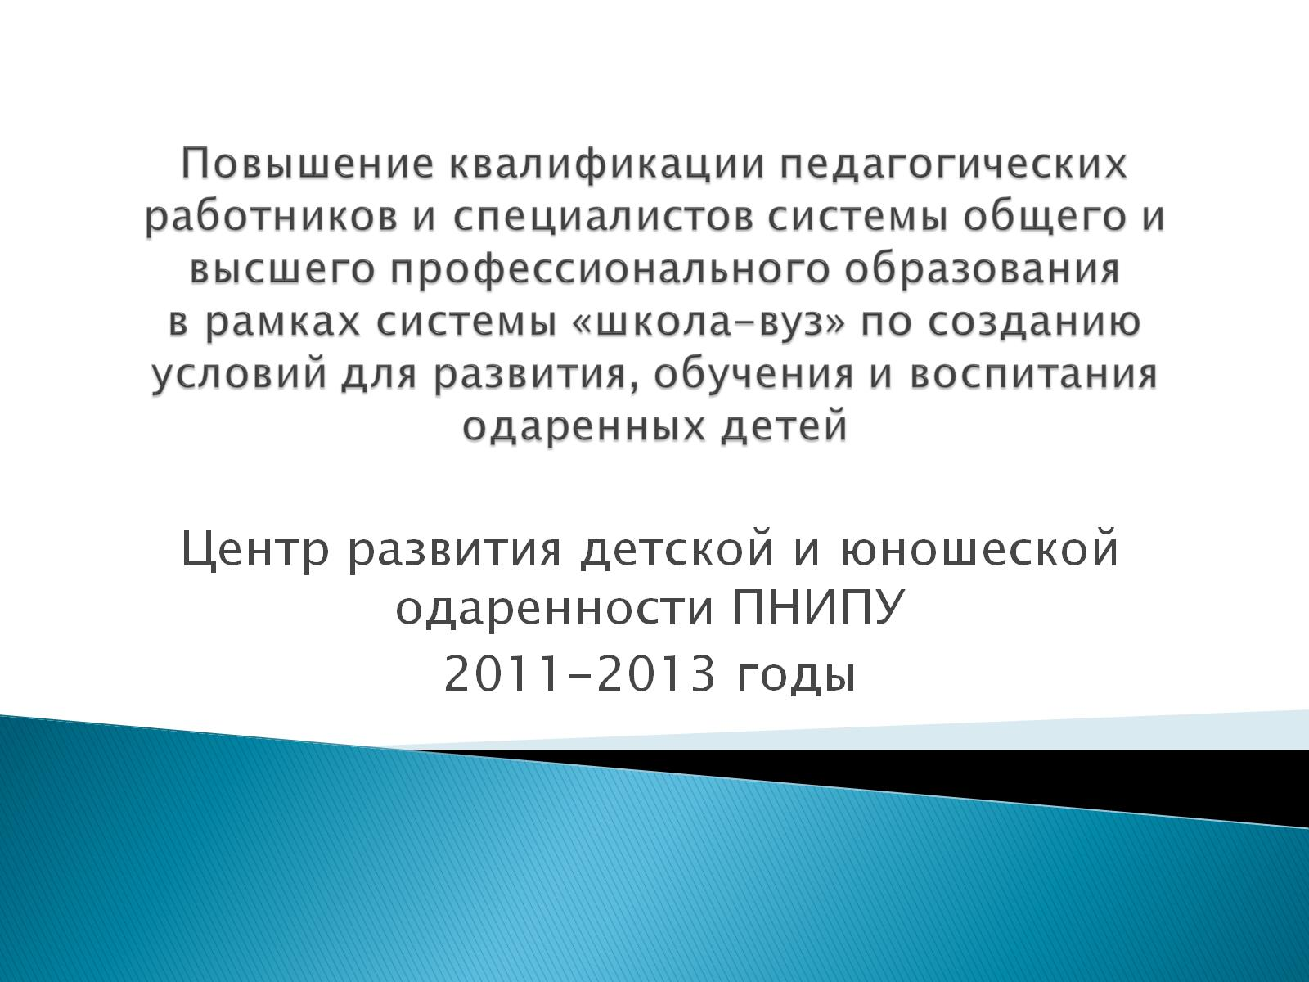
Повышение квалификации педагогических работников и специалистов системы общего и высшего профессионального образования в рамках системы «школа-вуз» по созданию условий для развития, обучения и воспитания одаренных детей

Slide 2
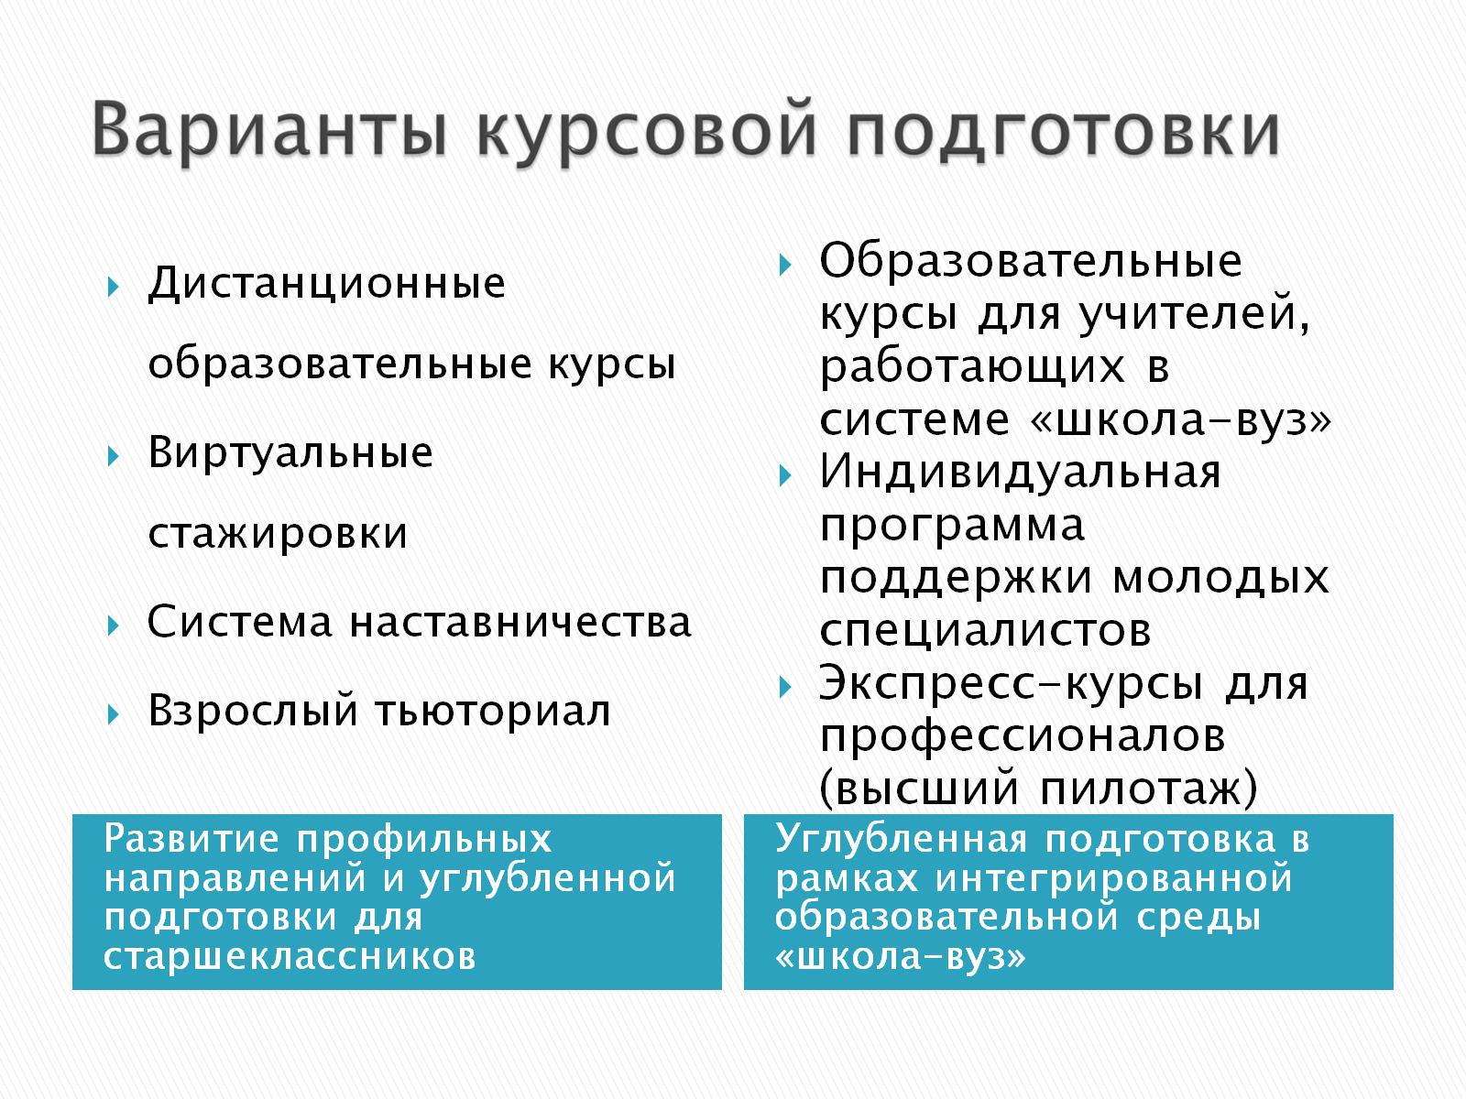
Варианты курсовой подготовки

Slide 3
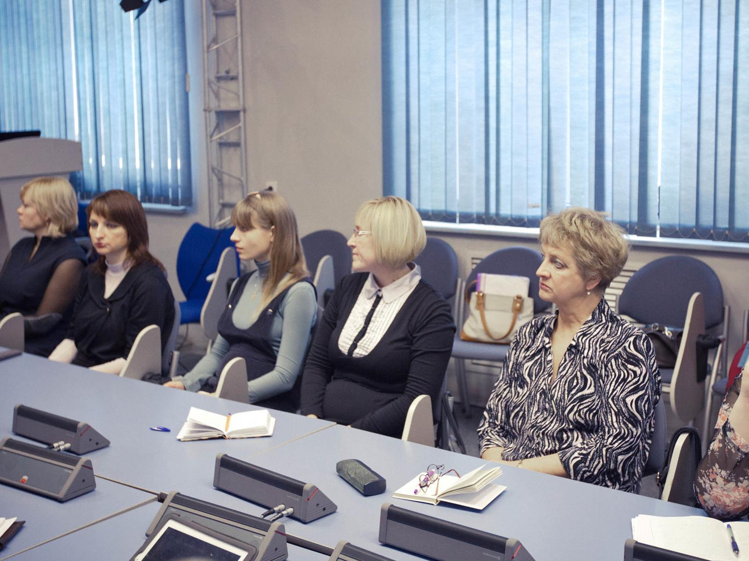

Slide 4
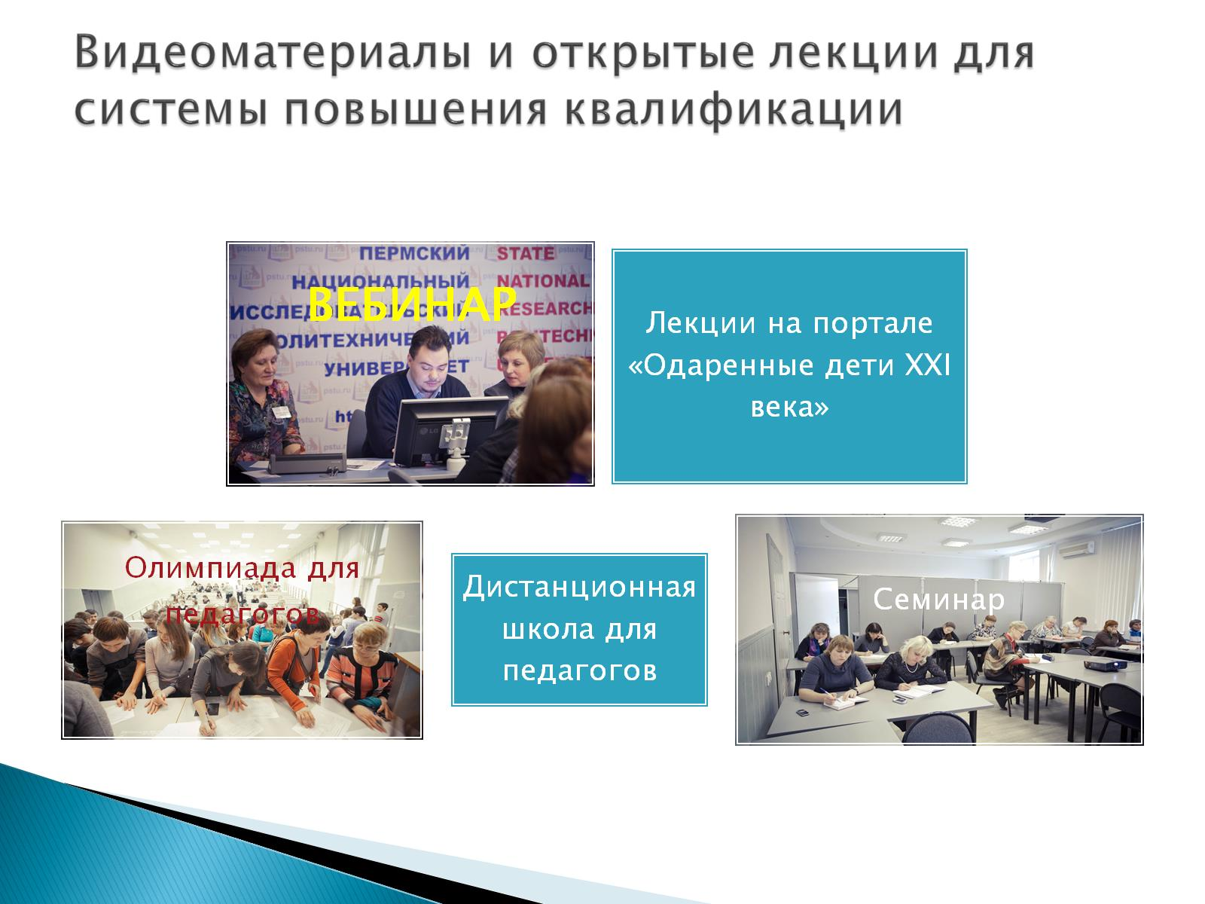
Видеоматериалы и открытые лекции для системы повышения квалификации

